Slide 1
Der Löwe
König der Tiere

Slide 2
Inhalt meiner Präsentation?
Diese Präsentation zeigt alle wichtigen Informationen zu dem Säugetier Löwe
Die Merkmale des Löwen
Der Lebensraum des Löwen
Die Lebensweise
Die verschiedenen Arten des Löwen
Der Löwe und der Mensch

Slide 3
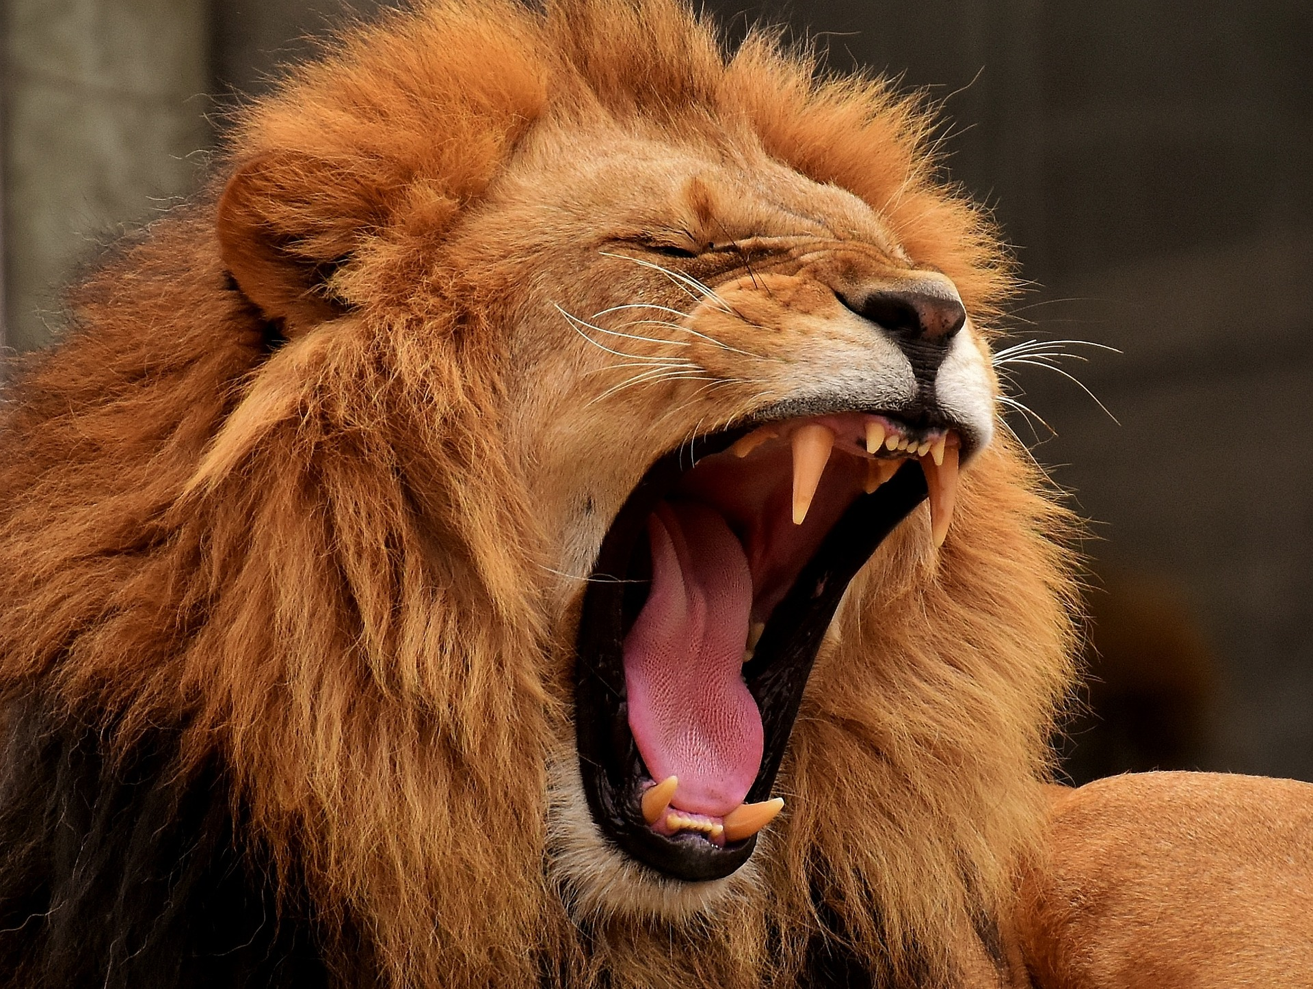
Die Merkmale des Löwen
Körperbau
  Löwen haben ein kurzes, sandfarben oder gelblich bis dunkelocker oder lohfarben (hell rotbraun) gefärbtes Fell. Die Unterseite und die Beininnenseiten sind heller beziehungsweise weiß. Auffällig ist die schwarze Schwanzquaste, die häufig einen als Hornstachel bezeichneten keratinösen Sporn umgibt. (aus Wikipedia)
Körperbau (nur als Spiegelstriche)
  kurzes, sandfarben oder gelbliches Fell
  Unterseite heller beziehungsweise weiß
  schwarze Schwanzquaste (aus Wikipedia)
Größe
Mähne
Laute
Notes:
Löwen haben ein kurzes, sandfarben oder gelblich bis dunkelocker oder lohfarben (hell rotbraun) gefärbtes Fell. Die Unterseite und die Beininnenseiten sind heller beziehungsweise weiß. Auffällig ist die schwarze Schwanzquaste, die häufig einen als Hornstachel bezeichneten keratinösen Sporn umgibt. (aus Wikipedia)

Slide 4


Wer ist König der Tiere
König der Tiere
1
2
3

Slide 5
PowerPoint Gruppen-Aufgabe
Warum ist Eurer Meinung nach
der Löwe König der Tiere?
Oder ist gar nicht er der König?
Aufgabe in 30 Minuten erfüllen – Gruppe mit 2 oder 3 Personen

Slide 6
Die Merkmale des Löwen
1 | Aussehen
3 | Mähne
Löwen haben ein kurzes, sandfarben oder gelblich bis dunkelocker gefärbtes Fell. Die Unterseite und die Beininnenseiten sind heller beziehungsweise weiß.
Lang und zottelig
2 | Größe
4 | Laute
Groß und mächtig
Schnurren
Knurren
Brüllen

Slide 7
Die Merkmale des Löwen
|Aussehen
kurzes, sandfarben oder gelbliches Fell
|Größe
groß
mächtig
|Mähne
lang
zottelig
Unterseite heller beziehungsweise weiß
schwarze Schwanzquaste (aus Wikipedia)
| Laute
Schnurren
Knurren
Brüllen

Slide 8



Wer ist König der Tiere
König der Tiere
1
2
3

Slide 9
Wer ist König der Tiere
1
2
3

Slide 10
Wer ist König der Tiere
1
2
3

Slide 11
Wer ist König der Tiere
1
2
3

Slide 12
König der Tiere
1
2
3

Slide 13
König der Tiere
1
2
3

Slide 14
PowerPoint Gruppen-Aufgabe
Dokumentation über
das Einhorn
Leben, Vorkommen, Besonderheiten, Zweifel
Aufgabe in 30 Minuten erfüllen – Gruppe mit 2 oder 3 Personen

Slide 15
Speicherfolie

